Slide 1
Хранение, обмен и перевод денег

Slide 2
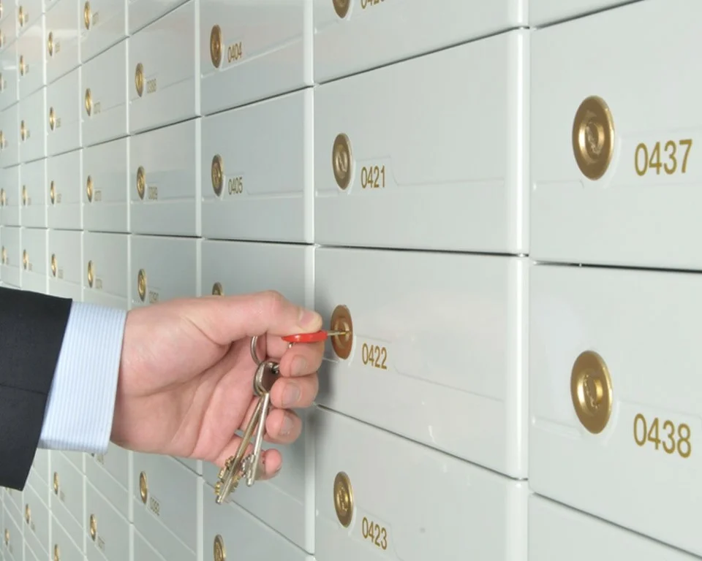
Для чего нужна банковская ячейка
Банковская ячейка –личный сейф клиента, который банк предоставляет ему в аренду
В них хранят деньги, ценные бумаги, документы, ювелирные украшения
Помещение с ячейками - депозитарий
Банковские ячейки называют депозитарными

Slide 3
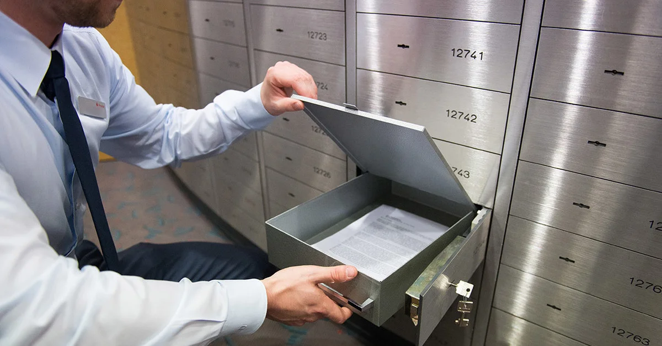
Для чего нужна банковская ячейка
Аренда банковской ячейки- от 1 дня до 3 лет.
В среднем стандартная банковская ячейка стоит 36-80-196 и более рублей в день (в зависимости от срока хранения)

Slide 4
Преимущества и недостатки хранения ценностей в банковской ячейке
Преимущества
Ценности не пострадают в случае банкротства банка
Конфиденциальность
Можно забрать ценности в любой момент
Удобны в использовании при совершении сделок с недвижимостью
Недостатки
Деньги не приносят дохода
Деньги «съедает» инфляция

Slide 5

Как использовать банковскую ячейку при покупке недвижимости?
Покупатель в присутствии продавца кладет деньги в банковскую ячейку
Банком может предоставляться дополнительная услуга по пересчету денежных средств, что позволяет избежать споров
После выхода из хранилища ключ передается продавцу
Продавец может в любое время забрать деньги из ячейки (после получения из Росреестра зарегистрированного договора купли-продажи)

Slide 6
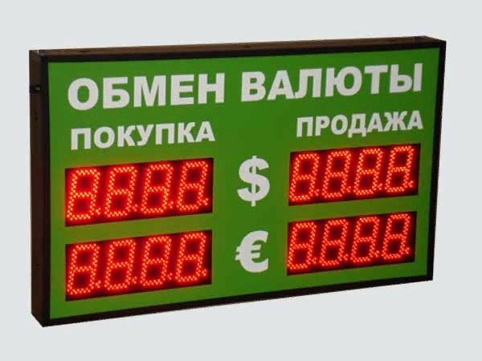
Как происходит обмен валют
Валютный курс – это цена товара, выраженная в денежных единицах нашей страны
Что зарабатывает банк?
Спрэд - разница между курсами покупки и продажи
Комиссия

Slide 7


денежные переводы
Наличный
Безналичный
способы

Slide 8
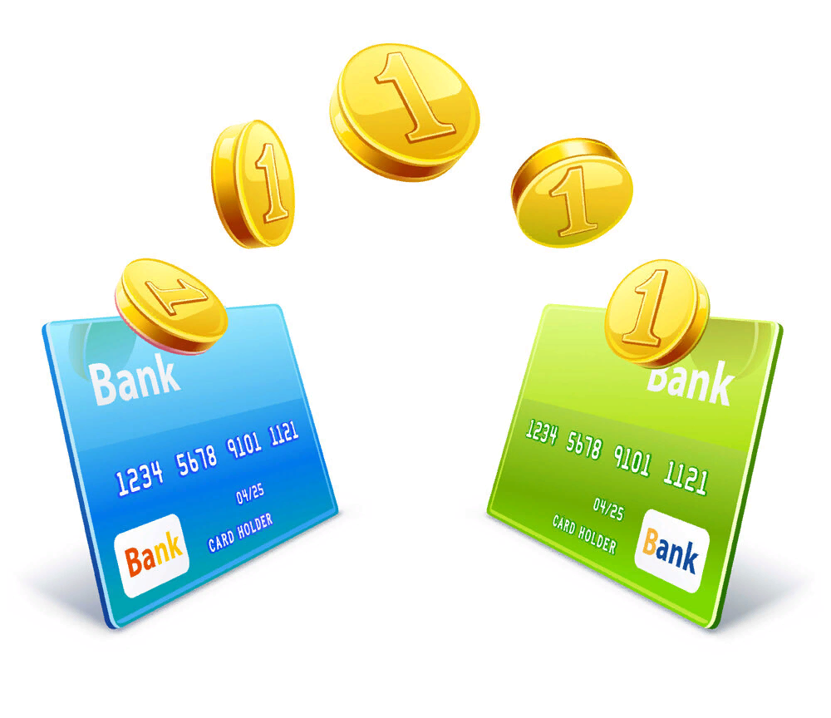
От чего зависит комиссия за денежный перевод
1. Вид перевода (переводы внутри банка дешевле)
2. Тарифная политика банка
3. Страна перевода (чем дальше страна, тем дороже перевод)
4. Скорость перевода
Следует выбирать банки и виды переводов с самыми низкими комиссиями!

Slide 9
Домашнее задание
Письменно ответить на вопросы (подробно):
Для чего люди покупают валюту?
Почему разные банки и обменные пункты выставляют разные курсы и взимают разные комиссии?
Почему валютные курсы постоянно меняются?
Как определяется валютный курс?
Для чего люди осуществляют денежные переводы?
Что нужно знать, чтобы сделать перевод?
Что входит в банковские реквизиты?

Slide 10
Домашнее задание
Нужно обменять 100 долларов на рубли.
Банк 1: курс продажи 76,44 руб., курс покупки – 75,30 руб., комиссия – 0%.
Банк 2: курс продажи 76,74 руб., курс покупки – 76,50 руб., комиссия 2%.
В каком банке выгоднее продать доллары?

